Slide 1

Интерактивный тренажёр к заданию 13
Литературное чтение

Slide 2
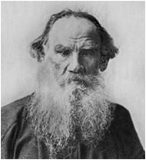

Прочитай текст и ответь на вопрос
Лев Николаевич Толстой
(1828–1910)
Лебеди
Лебеди стадом летели из холодной стороны в тёплые земли. Они летели через море день и ночь, не отдыхая. На небе был полный месяц, и лебеди далеко внизу под собой видели синеющую воду. Все лебеди уморились, махая крыльями, но они не останавливались и летели дальше. Впереди летели старые, сильные лебеди; сзади летели те, которые были моложе и слабее. Один молодой лебедь летел позади всех. Силы его ослабели. Он не мог лететь дальше. Тогда он, распустив крылья, пошёл книзу. Он всё ближе спускался к воде, а товарищи его дальше белелись в месячном свете.
Лебедь спустился на воду и сложил крылья. Море всколыхнулось и покачало его. Стадо лебедей чуть виднелось белой чертой. И чуть слышно было в тишине, как звенели их крылья.

Slide 3
Когда они совсем скрылись из вида, лебедь загнул назад шею и закрыл глаза. Он не шевелился, и только море поднимало и опускало его.
Перед зарёй лёгкий ветерок стал колыхать море. И вода плескала в белую грудь лебедя. Лебедь открыл глаза. На востоке краснела заря, месяц и звёзды стали бледнее. Лебедь вздохнул, вытянул шею, взмахнул крыльями, приподнялся и полетел. Он поднимался выше и выше и полетел один над тёмными всколыхавшимися волнами.
(По Л.Н. Толстому)
Какие утверждения соответствуют тексту?
1) И чуть слышно было в тишине, как звенели голоса лебедей.
2) Лебеди летели через море день и ночь, не отдыхая.
3) Один молодой лебедь летел впереди всех.
4) На востоке краснела заря, месяц и звёзды стали бледнее.
5) Все лебеди уморились, махая крыльями, и не могли лететь дальше.
Ответ:
2, 4

Slide 4
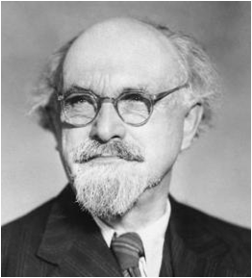
Прочитай текст и ответь на вопрос
Михаил Михайлович Пришвин
(1873-1910)
Выскочка
(в сокращении)
Нашу охотничью собаку стали называть Вьюшкой. Достались ей от обеда две косточки. Получая драгоценный подарок, Вьюшка развернула колечко своего хвоста и опустила его вниз поленом. Это у неё означало тревогу и начало бдительности, необходимой для защиты. С опущенным хвостом Вьюшка вышла на траву-мураву и занялась одной косточкой, другую положила рядом с собой.
Тогда, откуда ни возьмись, сороки. Когда же Вьюшка повернула голову к одной – хвать! Другая сорока с другой стороны – хвать! – и унесла косточку.
Очень быстро они склевали украденную косточку и собирались отнять вторую.
Все шесть сорок повели правильное наступление, большим полукругом, поглядывая друг на друга, и только одна Выскочка поскакала дуром.

Slide 5
Выскочка рассчитывала, что Вьюшка, глупая, бросится на неё, выбросит кость, она же изловчится и кость унесёт.
Вот это мгновение, когда Вьюшка отвернула голову, Выскочка улучила для своего нападения. Она схватила кость… Вот только бы подняться сороке, как Вьюшка схватила её за хвост, и кость выпала…
Выскочка вырвалась, но весь радужный длинный сорочий хвост остался у Вьюшки в зубах.
Бесхвостая Выскочка села на ближайшее дерево, все другие сороки прилетели к ней. И было видно по сорочьему стрекотанию, по всей суете, что нет в сорочьем быту большего сраму, как лишиться сороке хвоста.
(По М.М. Пришвину)
Какие утверждения соответствуют тексту?
1) Достались Вьюшке от обеда три косточки.
2) С поднятым хвостом Вьюшка вышла на траву-мураву и занялась косточкой.
3) Одна сорока отвлекла Вьюшку, другая в это время утащила кость.
4) Выскочке не хватило времени, чтобы улететь.
5) Бесхвостая Выскочка села на ближайшую крышу дома.
Ответ:
3, 4

Slide 6
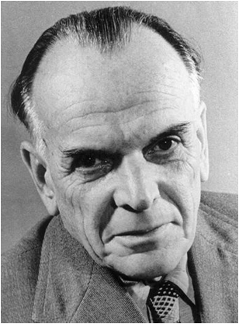
Прочитай текст и ответь на вопрос
Константин Георгиевич Паустовский
(1892-1968)
Барсучий нос
(в сокращении)
Стояла осень. У нас на стоянке горел костёр. Мы жгли его весь день и ночь, чтобы отгонять волков.
Однажды вечером в траве у костра начал сердито сопеть какой-то зверь. Картошка жарилась на сковороде, от неё шёл острый вкусный запах, и зверь, очевидно, прибежал на этот запах.
С нами был маленький мальчик. Мальчик первый услышал фырканье зверя.
Из зарослей вылез маленький барсук и сделал шаг к картошке. Мне хотелось крикнуть зверьку, что он обожжётся, но я опоздал – барсук прыгнул
к сковородке и сунул в неё нос…
Барсук взвизгнул и с отчаянным воплем бросился обратно в траву.

Slide 7
Он бежал и голосил на весь лес. На озере и в лесу началось смятение. Без времени заорали испуганные лягушки, всполошились птицы.
Утром мальчик рассказал, что он сам только что видел, как барсук лечит свой обожжённый нос. Мы осторожно пробрались в чащу, и я увидел гнилой сосновый пень.
Около пня, спиной к нам, стоял барсук. Он расковырял пень и засунул в середину пня, в мокрую и холодную труху, обожжённый нос.
Через год я встретил на берегах этого же озера барсука со шрамом на носу. Я помахал ему рукой, но он сердито чихнул и спрятался в зарослях брусники.
(По К.Г. Паустовскому)
Какие утверждения соответствуют тексту?
1) Через два года рассказчик встретил барсука со шрамом на носу.
2) Первым услышал фырканье зверя из зарослей старый рыбак.
3) Барсук прибежал на запах жареной картошки.
4) Рассказчик не успел крикнуть зверьку, что тот обожжётся.
5) Вечером мальчик рассказал, что он видел, как барсук лечил свой обожжённый нос.
Ответ:
3, 4

Slide 8
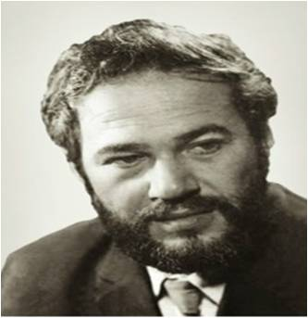
Прочитай текст и ответь на вопрос
Геннадий Яковлевич Снегирёв
(1993-2004)
Дикий зверь
У Веры был бельчонок. Его звали Рыжик. Он бегал по комнате, лазил на абажур, обнюхивал тарелки на столе, карабкался по спине, садился на плечо и коготками разжимал у Веры кулак - искал орехи. Рыжик был ручной и послушный.
Но однажды, на Новый год, Вера повесила на ёлку игрушки, и орехи, и конфеты и только вышла из комнаты, хотела свечки принести, Рыжик прыгнул на ёлку, схватил орех, спрятал его в галошу. Второй орех положил под подушку. Третий орех тут же разгрыз...
Вера вошла в комнату, а на ёлке ни одного ореха нет, одни бумажки серебряные валяются на полу. Она закричала на Рыжика:
- Ты что наделал, ты не дикий зверь, а домашний, ручной!

Slide 9
Рыжик не бегал больше по столу, не катался на двери, не разжимал у Веры кулак. Он с утра до вечера запасался. Увидит кусочек хлеба - схватит, увидит семечки - набьёт полные щёки, и всё прятал. Рыжик и гостям в карманы положил семечки про запас. Никто не знал, зачем Рыжик делает запасы.
А потом приехал папин знакомый из сибирской тайги и рассказал, что в тайге не уродились кедровые орешки, и птицы улетели за горные хребты, и белки собрались в несметные стаи и пошли за птицами, и даже голодные медведи не залегли на зиму в берлоги. Вера посмотрела на Рыжика и сказала:
- Ты не ручной зверь, а дикий! Только не понятно, как Рыжик узнал, что в тайге голод.
(По Г. Снегирёву)
Какие утверждения соответствуют тексту?
1) Рыжик был ручной и послушный.
2) Бельчонок садился на плечо девочки, коготками разжимал кулак –искал конфеты.
3) Рыжик прыгнул на ёлку, схватил орех, спрятал его за полку.
4) Второй орех бельчонок положил под подушку.
5) Всем стало понятно, как Рыжик узнал, что в тайге голод.
Ответ:
1, 4

Slide 10
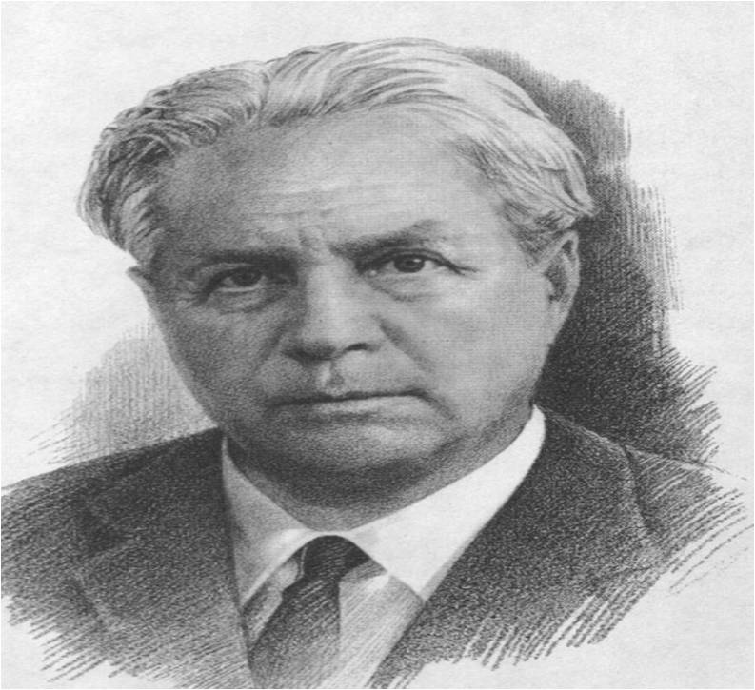
Прочитай текст и ответь на вопрос
Георгий Алексеевич Скребицкий
(1903-1964)
Воришка
Однажды нам подарили молодую белку. Она очень скоро стала совсем ручная. Очень любила сладкое. Конфеты и сахар у нас в столовой, в буфете лежали. Их никогда не запирали, потому что мы, дети, без спросу ничего не брали.
Но вот как-то зовёт мама нас всех в столовую и показывает пустую вазочку:
- Кто же это конфеты отсюда взял?
Мы глядим друг на друга и молчим - не знаем, кто из нас это сделал. Мама покачала головой и ничего не сказала. А на следующий день сахар из буфета пропал и опять никто не сознался, что взял. Тут уж и отец рассердился, сказал, что теперь всё будет запирать, а нам всю неделю сладкого не даст. И белка заодно с нами без сладкого осталась.

Slide 11
Вспрыгнет, бывало, на плечо, мордочкой о щёку трётся, за ухо зубами дёргает - просит сахару. А где его взять?
Один раз сидел я тихонько на диване. Вдруг вижу: белка вскочила на стол, схватила в зубы корочку хлеба – и на шкаф.
Поставил я стул, заглянул в шкаф. Вижу - старая мамина шляпа лежит. Приподнял я её – и чего только под нею нет: и сахар, и конфеты, и хлеб…
Я - к отцу, показываю: «Вот кто у нас воришка!»
А отец рассмеялся и говорит:
- Как же это я раньше не догадался! Ведь это наша хлопотливая белка на зиму себе запасы делает. Теперь осень, на воле все белки корм запасают, ну и наша не отстаёт, тоже запасается. Такова уж, видно, их беличья натура.
(По Г. Скребицкому)
Какие утверждения соответствуют тексту?
1) Белка очень быстро стала совсем ручная.
2) Мама рассердилась и сказала, что теперь всё будет запирать.
3) Белка очень любили есть фрукты.
4) Конфеты и сахар лежали в столовой, в буфете.
Ответ:
1, 4

Slide 12
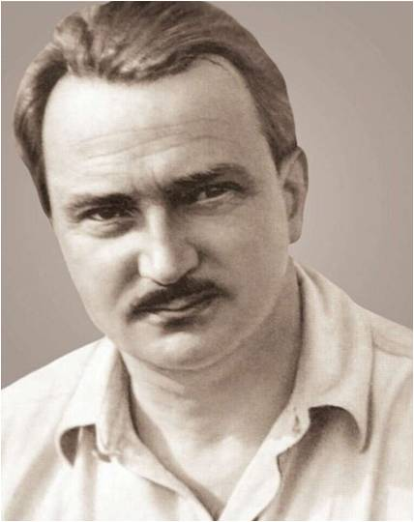
Прочитай текст и ответь на вопрос
Виталий Валентинович Бианки
(1894-1959)
Мастера без топора
Услышал я как-то раз: «Без рук, без топорёнка построена избёнка». Что такое? Оказывается, - птичье гнездо. Поглядел я, - верно! Вот сорочье гнездо: как из брёвен, всё из сучьев сложено, пол глиной вымазан, соломкой устлан, посерёдке вход; крыша из веток. Чем не избёнка? А топора сорока никогда и в лапках не держала. Крепко тут пожалел я птицу: трудно, ох как трудно, поди, им, горемычным, свои жилища без рук, без топорёнка строить! Стал я думать: как тут быть, как их горю пособить? Рук им не приделаешь. А вот топор... Достал я топорёнок, побежал к речке.
Глядь, там по веткам, по кусточкам ремез-синичка скачет, - тоненьким своим носиком с ивы пух собирает.
- На что тебе пух, ремез? - спрашиваю.

Slide 13
Гнездо из него делаю, - говорит. - Гнездо у меня пуховое, мягкое, - что твоя варежка. «Ну, - думаю про себя, - этому топорёнок тоже ни к чему - пух собирать...»
Побежал дальше. Прибежал к дому. Глядь, под коньком ласточка-касаточка хлопочет - гнёздышко лепит. Носиком глинку приминает, носиком её на речке колупает, носиком носит.
«Ну, - думаю, - и тут мой топорёнок ни при чём. И показывать его не стоит».
Побежал дальше. Прибежал в рощу. А там дятел. Сидит на берёзе и плотничает, дупло себе делает - детей выводить. Я к нему:
- Дятел, дятел, стой носом тукать! Гляди, какой я тебе инструмент принёс: настоящий топорёнок!
Поглядел дятел на топорёнок и говорит:
- Спасибо, только мне твой инструмент ни к чему. Клюв у меня крепкий и мощный, как долото. Только щепки летят да труха!
Смутил меня дятел: птицы-то, видно, все - мастера без топора.
(По В. Бианки)
Какие утверждения соответствуют тексту?
1) Автор достал топорёнок и побежал к озеру.
2) Ремез-синичка собирала пух с берёзы.
3) В сорочьем гнезде крыша из веток.
4) Никому из птиц помощь рассказчика не пригодилась.
Ответ:
3, 4

Slide 14
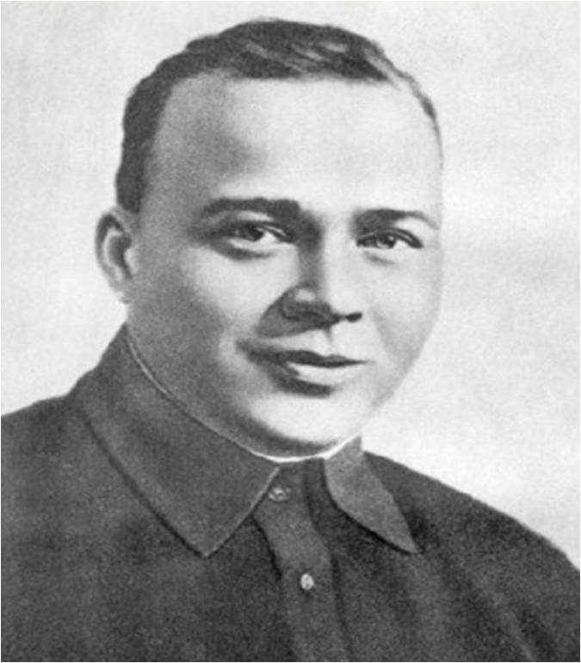
Прочитай текст и ответь на вопрос
Аркадий Петрович Гайдар
(1904-1941)
Совесть
Нина Карнаухова не приготовила урока по алгебре и решила не идти в школу.
Но, чтобы знакомые случайно не увидели, как она во время рабочего дня болтается с книгами по городу, Нина украдкой прошла в рощу.
Положив пакет с завтраком и связку книг под куст, она побежала догонять красивую бабочку и наткнулась на малыша, который смотрел на неё добрыми, доверчивыми глазами.
А так как в руке он сжимал букварь с заложенной в него тетрадкой, то Нина смекнула, в чём дело, и решила над ним подшутить.
- Несчастный прогульщик! - строго сказала она. - И это с таких юных лет ты уже обманываешь родителей и школу?

Slide 15
- Нет! - удивлённо ответил малыш. - Я просто шёл на урок. Но тут в лесу ходит большая собака. Она залаяла, и я заблудился.
Нина нахмурилась. Но этот малыш был такой смешной и добродушный, что ей пришлось взять его за руку и повести через рощу.
А связка Нининых книг и завтрак так и остались лежать под кустом, потому что поднять их перед малышом теперь было бы стыдно.
Вышмыгнула из-за ветвей собака, книг не тронула, а завтрак съела.
Вернулась Нина, села и заплакала. Нет! Не жалко ей было украденного завтрака. Но слишком хорошо пели над её головой весёлые птицы. И очень тяжело было на её сердце, которое грызла беспощадная совесть. (По А. Гайдару)
Какие утверждения соответствуют тексту?
1) Нина заплакала, так ей было жалко украденного завтрака.
2) Девочке стало стыдно перед малышом, поэтому она не смогла взять связку своих книг.
3) Нина спрятала пакет с завтраком под деревом.
4) Малыш испугался большой собаки и заблудился.
5) Нина Карнаухова не приготовила урока по истории и поэтому решила не идти в школу.
Ответ:
2, 4

Slide 16
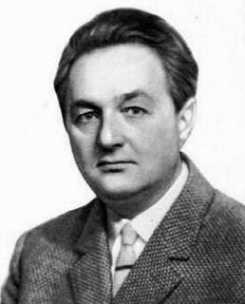
Прочитай текст и ответь на вопрос
Николай Иванович Сладков
(1920-1996)
Рыцарь
Никто и никогда не нападал на меня в воде. Даже большие зубастые щуки. И вдруг накинулся малыш, ростом с палец! Тело его защищено широкими блестящими пластинками. Как у рыцаря, закованного в латы. На горбу трезубец - три колючки. На груди ещё две, как два кинжала.
Рыцарь грозно растопырил все свои пять колючек и бесстрашно встал на моём пути. Он прямо весь потемнел от гнева, и глаза его позеленели от злости. Рыбка маленькая, да удаленькая. Я попятился назад, поднимая ластами тучи ила. Скорей укрылся за кустом пушистого роголистника и стал смотреть.
И тут открылась мне тайна маленького смелого рыцаря: оказывается, он сторожил свой дом! А в домике была икра.
Никто не мог безнаказанно приблизиться к его дому.

Slide 17
Грозя колючками, он бросался даже на больших рыб. Ни на миг он не забывал о врагах. Он сразу «менялся в лице», глаза его зеленели, и на скулах выступали красные пятна. Даже белый живот краснел от гнева. По цвету живота можно было сразу узнать его настроение.
Колюшка-папа сторожил свой дом. Колюшка-папа очень заботливая рыбка - не то что колюшка-мама. Колюшка-мама отложит икру - и поминай как звали. А колюшка-папа икру стережёт. А потом пасёт своих непоседливых колюшат. Самых бойких и непослушных, убегающих из дома, он хватает ртом, тащит назад и выплёвывает прямо в дверь.
Я выбрался из куста роголистника и поплыл в сторону от рыбьего домика . (По Н .Сладкову)
Какие утверждения соответствуют тексту?
1) Колюшка-мама сторожила свой дом.
2) По размеру колюшка с ладонь.
3) Икру и подрастающих мальков охраняет колюшка-папа.
4) Во время опасности колюшки растопыривают все свои колючки.
5) Рассказчик укрылся за кустом тростника и стал смотреть за колюшкой.
Ответ:
3, 4

Slide 18
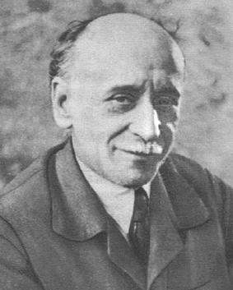
Прочитай тексты 1 и 2 и выполни задание
Борис Степанович Житков
(1882–1938)
Наводнение
(в сокращении)
В нашей стране есть реки, что не текут всё время по одному месту. Такая река то бросится вправо, то через некоторое время переползёт влево и зальёт берег. Крутой берег обвалится в реку, и стоящие на берегу дома снесёт водой.
По такой реке шёл буксирный пароход и тащил две баржи. Пароход остановился у пристани, к нему с берега приехал начальник.
- Капитан, будьте осторожны, не сядьте на мель: река ушла вправо, затопляет и подмывает берег.
- Ох, – сказал капитан, – мой дом на правом берегу, у самой воды. Там остались жена и сын.
Капитан поспешил к своему дому. Вдруг пароход сигналом потребовали к берегу.

Slide 19
На берегу люди с лопатами, с тачками возили землю, насыпали стенку, чтобы не пустить реку на берег. К капитану прибежали люди и спросили:
- Что в барже?
- Камень, – сказал капитан.
Все закричали:
- Давайте сюда! Сейчас река прорвёт стенку и размоет всю работу.
Капитан привёл баржу под самый берег. Люди стали таскать камни и укрепили стенку. Капитан спросил:
- Не знаете, как у меня дома?
Начальник послал телеграмму, скоро пришёл ответ. Там тоже работали люди и спасли домик, где жила жена капитана с сыном.
- Вот, – сказал начальник, – здесь вы помогали нашим, а там товарищи спасли ваших.
(По Б.С Житкову)
Какие утверждения соответствуют тексту?
1) Дом капитана находился на левом берегу, у самой воды.
2) Если вода подмоет крутой берег, он может обвалиться в воду.
3) Капитан услышал крики людей и причалил к берегу.
4) Начальник предупредил капитана, чтобы он не сел на мель.
5) Люди укрепили стену брёвнами, которые привёз капитан.
Ответ:
2, 4

Slide 20
Молодцы!
.

